Slide 1
Генетические алгоритмы

Slide 2
Истоки происхождения:
Нейронные сети были созданы в результате наблюдения за естественными процессами в нервной системе человека.
Генетические алгоритмы возникли в результате наблюдения за процессами эволюции и связанной с ней селекции (естественного отбора) популяций живых существ.

Slide 3
Принципиальное различие в длительности протекания этих процессов
Чрезвычайно быстрая обработка информации в нервной системе.
Очень медленный процесс естественной эволюции.
Но при компьютерном моделировании эти различия оказываются несущественными.

Slide 4
Идея генетических алгоритмов
Идею этих алгоритмов высказал Джон Холланд в 1975 г., интересуясь процессами естественной эволюции. Он использовал факт о том, что эволюционируют хромосомы, а не сами живые существа.
Как и в природе генетический алгоритм осуществлял поиск «хороших» хромосом без использования информации о характере решаемой задачи.

Slide 5
Как протекает эволюция
Для каждой хромосомы проводится оценка, отражающая её приспособленность.
Механизм селекции заключается в выборе хромосом с наивысшей оценкой (т.е. наиболее приспособленных).
Из отобранных «родительских» хромосом репродуцируются новые хромосомы путём рекомбинации генов родительских хромосом с помощью двух операций: скрещивания и мутации.

Slide 6
Области применения генетических алгоритмов
В задачах оптимизации
В системах искусственного интеллекта
В искусственных нейронных сетях
При разработке ПО
В других отраслях знаний

Slide 7
Отличие генетического алгоритма от традиционных методов оптимизации
Обрабатывает не значения параметров самой задачи, а их закодированную форму.
Осуществляет поиск решения исходя не из единственной точки, а из их некоторой популяции.
Использует только целевую функцию, а не её производные.
Применяет вероятностные, а не детерминированные правила выбора.

Slide 8
Основные понятия
Термины заимствованы из генетики:
Популяция – конечное множество особей.
Особи – это хромосомы с закодированными в них множествами параметров задачи (входят в популяцию).
Хромосомы – последовательность генов.
Ген (иначе – свойство) – это атомарный элемент генотипа, в частности хромосомы.
Генотип – набор хромосом данной особи (часто генотип состоит из одной хромосомы).

Slide 9
Фенотип – набор значений, соответствующих данному генотипу (множество параметров задачи).
Аллель – значение конкретного гена (значение свойства).
Локус (иначе – позиция) – место размещения данного гена в хромосоме (цепочке). Множество позиций генов – это локи.

Slide 10
Функция приспособленности
(fitness function)
Функция оценки – она представляет меру приспособленности данной особи в популяции.
Играет важнейшую роль при выборе наиболее приспособленных особей в соответствии с эволюционным принципом выживания «сильнейших»!
Функция приспособленности получила своё название из генетики.

Slide 11
Виды функции приспособленности
Функция максимизации (в задачах оптимизации - это целевая функция).
Функция погрешности (в теории управления).
Стоимостная функция (в теории игр).

Slide 12
Общий сценарий реализации роли функции приспособленности
На каждой итерации генетического алгоритма приспособленность каждой особи данной популяции оценивается при помощи этой функции.
По полученным оценкам приспособленности создаётся следующая популяция особей, т.е. множество потенциальных решений проблемы (допостим задачи оптимизации).
Очередная популяция называется поколением («поколение потомков» или «новое поколение»).

Slide 13
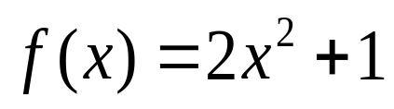
Пример 1 постановки оптимизационной задачи
Пусть необходимо найти max функции
(1)
когда x принимает целые значения из интервала от 0 до 15.
Задача заключается в перемещении по пространству, состоящему из 16 точек со значениями 0, 1, …,15 для обнаружения той точки, в которой функция принимает максимальное значение.

Slide 14
В данном случае в качестве параметра задачи выступает переменная х. Множество {0,1,…,15} составляет пространство поиска, т.е. множество потенциальных решений задачи. Каждое число называется точкой пространства поиска или значением параметра, фенотипом.
Значения параметра х от 0 до 15 можно закодировать следующим образом:
0000 0001 0010 0011 0100 0101 0110 0111
1000 1001 1010 1011 1100 1101 1110 1111
Это и есть хромосомы. Они образуют генотип.

Slide 15
Каждая хромосома состоит из 4 битов. Значение гена в конкретной позиции называется аллелью, принимающей в данном случае значения 0 или 1.
Популяция состоит из особей, выбираемых среди этих 16 хромосом. Примером популяции с численностью, равной 6, может быть, например, множество хромосом
{ 0010, 0101, 0111, 1001, 1100,1110 },
представляющих собой закодированную форму следующих фенотипов: { 2, 5, 7, 9, 12, 14 }.

Slide 16
Функция приспособленности задаётся выражением (1).
Приспособленность отдельных хромосом в популяции определяется значением этой функции для значений х , соответствующих этим хромосомам, т.е. для фенотипов, соответствующих определённым генотипам.

Slide 17










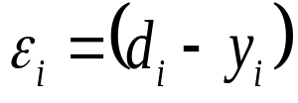



Пример 2 обучения нейронной сети, реализующей операцию XOR
Необходимо подобрать оптимальные веса
1
Желаемые значения
3
-
2

Slide 18
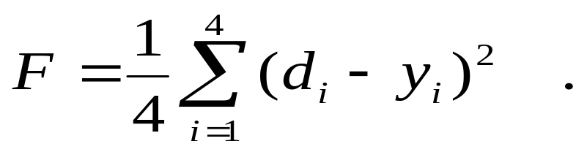
минимизирующие значение погрешности
Таблица истинности функции XOR задаёт значения х1i, х2i и di для i = 1…4 .
В качестве параметров выступают перечисленные весовые коэффициенты, т.е. задача имеет 9 параметров. Набор из этих 9 параметров определяет точку пространства поиска, т.е. возможное решение. Допустим, что веса могут принимать целочисленные значения из интервала [-10, +10].

Slide 19
Тогда каждая хромосома будет комбинацией из 9 двоичных последовательностей, кодирующих конкретные веса:
Это и есть генотипы.
Соответствующие им фенотипы представлены значениями отдельных весов, т.е. множествами соответствующих целых чисел из интервала [-10, +10]:
{ +9, +4, -2, +3, … , +10 }
01001
00100
10010
00011
…..
01010

Slide 20
Резюме
В приведенных примерах хромосомы и генотипы обозначают одно и то же – фенотипы особей популяции, закодированные в форме упорядоченных последовательностей генов со значениями (аллелями), равными 0 или 1.
В генетике генотип задаёт генетическую структуру особи, которая может включать более одной хромосомы. Например, клетки человека содержат 46 хромосом.

Slide 21
В генетических алгоритмах генотип определяется аналогичным образом, однако чаще всего он состоит всего из одной хромосомы, которая и выступает в роли особи популяции.
Длина хромосомы зависит от условий задачи. Кстати, в живых организмах хромосома может состоять из нескольких сотен и даже тысяч генов. У человека имеется около 100000 генов (однако, их точное количество до сих пор неизвестно).

Slide 22
Классический генетический алгоритм
Он включает следующие шаги:
инициализация, или выбор исходной популяции хромосом;
оценка приспособленности хромосом в популяции;
проверка условия остановки алгоритма;
селекция хромосом;
применение генетических операторов;
формирование новой популяции;
выбор «наилучшей» хромосомы.

Slide 23
Начало
Инициализация - выбор исходной популяции хромосом
Оценивание приспособленности хромосом в популяции
Нет
Условие завершения выполнено?
Да
Селекция хромосом
Выбор «наилучшей» хромосомы
Применение генетических операторов
Конец
Создание новой популяции

Slide 24
Инициализация
Формирование исходной популяции.
Для этого случайным образом строят заданное количество хромосом (особей), представляемых двоичными последовательностями фиксированной длины.

Slide 25
Исходная популяция:
к = 0
Популяция Р(0)
Хромосома 1 :
Хромосома 2 :
. . .
Хромосома N :
lokus : 1 2 … L
[ 0 1 … 1 ]
[ 1 0 … 0 ]
…
[ 1 1 … 0 ]

Slide 26
Оценивание приспособленности
Оценка хромосом в популяции состоит в расчёте функции приспособленности для каждой хромосомы этой популяции (чем больше значение, тем выше «качество» хромосомы.
Форма функции зависит от характера решаемой задачи. Предполагается, что функция всегда принимает неотрицательное значение и необходимо её максимизировать.

Slide 27
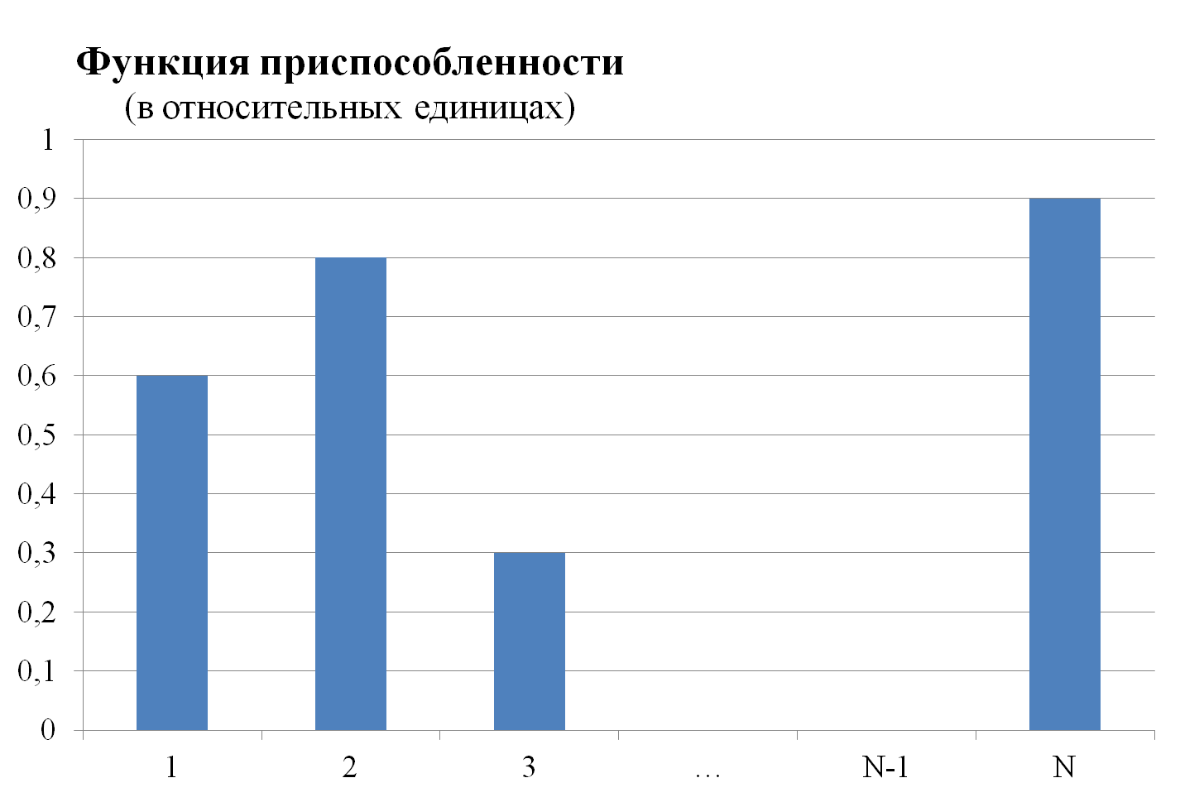
Хромосомы в популяции Р(к)

Slide 28
Проверка условия остановки алгоритма
Применяются следующие варианты:
При достижении известного max или min значения, возможно – с заданной точностью.
Когда выполнение алгоритма не приводит к улучшению уже достигнутого значения.
По истечении определённого времени выполнения либо после выполнения заданного количества итераций.
Если оно выполнено, то выбирается «наилучшая» хромосома.

Slide 29
Селекция хромосом
Выбираются (по рассчитанным на втором этапе значениям функции приспособленности) те хромосомы, которые будут участвовать в создании потомков для следующей популяции, т.е. для очередного поколения.
Такой выбор производится согласно принципу естественного отбора. Существуют различные методы селекции. Наиболее популярным считается так называемый метод рулетки.

Slide 30
Каждой хромосоме сопоставляется сектор колеса рулетки, величина которого устанавливается пропорциональной значению функции приспособленности данной хромосомы.
Всё колесо соответствует сумме значений функции всех хромосом. Размер сектора хромосомы chi измеряется в процентах согласно следующих формул.
Сектор хромосомы 1
Сектор хромосомы 2

Slide 31
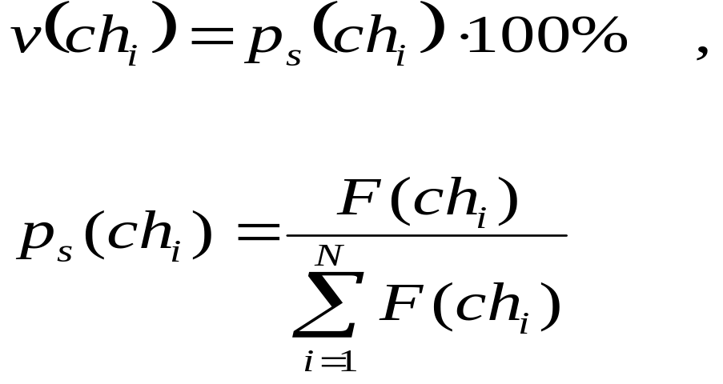

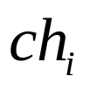
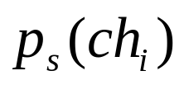
где - значение функции приспособленности хромосомы ; - вероятность селекции хромосомы.
Селекцию хромосомы можно представить как результат поворота колеса рулетки, поскольку «выигравшая» (т.е. выбранная) хромосома относится к выпавшему сектору колеса.

Slide 32
Очевидно, что чем больше сектор, тем больше вероятность «победы» соответствующей хромосомы.
Если всю окружность колеса представить в виде цифрового интервала [0,100], то выбор хромосомы можно отождествить с выбором числа из интервала [a, b], где a и b обозначают начало и конец фрагмента окружности, соответствующего этому сектору колеса (0 ≤ a < b ≤ 100). Таким образом, выбор с помощью рулетки сводится к вероятностному выбору числа из интервала [0,100], которое соответствует конкретной точке на окружности колеса.

Slide 33
Селекция
(например, по методу рулетки)
Популяция Р(к) Популяция М(к)
(родительский пул)
Хромосома 1:
Хромосома 2:
Хромосома 3:
Хромосома 4:
. . . . . . . . .
Хромосома N-1:
Хромосома N:

Slide 34
Применение генетических операторов
Результат: формирование новой популяции потомков от созданной путём селективного отбора на предыдущем шаге родительской популяции.
Применяются два генетических оператора:
оператор скрещивания (crossover);
оператор мутации (mutation).
Оператор мутации играет второстепенную роль по сравнению с оператором скрещивания.

Slide 35
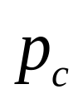
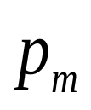
Вероятность скрещивания, как правило, достаточно велика (обычно 0,5 ≤ ≤ 1), тогда как вероятность мутации устанавливается весьма малой (чаще всего 0 ≤ ≤ 0,1). Это следует из аналогии с миром живых организмов.
Оператор скрещивания
В начале хромосомы из родительского пула (созданной временной популяции) объединяются в пары. Пары выбираются случайным образом так, чтобы вероятность выбора конкретной хромосомы была равна вероятности .

Slide 36
Например, если в качестве родителей случайным образом выбираются две хромосомы из родительской популяции численностью N, то рс = 2/N. Аналогично, если из родительской популяции численностью N выбирается 2к хромосом (к ≤N/2), которые образуют к пар родителей, то рс = 2к/N.
Крайний случай: если все хромосомы текущей популяции объединены в пары до скрещивания, то рс = 1.

Slide 37

Далее для каждой такой пары родителей разыгрывается позиция гена (локус) в хромосоме, определяющая так называемую точку скрещивания ( ). Фиксация этой точки сводится к случайному выбору числа из интервала [1, L-1], где L – число генов в хромосоме.
В результате скрещивания пары родительских хромосом получается новая пара потомков.
После операции скрещивания родители в родительской популяции замещаются их потомками.

Slide 38
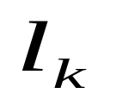


Скрещивание в точке :
Одна пара хромосом,
выбранная из
популяции М(к)
с вероятностью
[ 0 1 … 1 0 … 1 ] Скрещивание [ 0 1 … 1 1 … 0 ]
[ 1 1 … 0 1 … 0 ] [ 1 1 … 0 0 … 1 ]
lokus: 1 2 ….. … L
Операция скрещивания – это обмен фрагментами цепочек между двумя родительскими хромосомами.

Slide 39

Оператор мутации
Он с вероятностью изменяет значение одного гена в хромосоме на противоположное (т.е. с 0 на 1 или обратно).
Вероятность мутации может эмулироваться, например, случайным выбором числа из интервала [0,1] для каждого гена и отбором для выполнения этой операции тех генов, для которых разыгранное число оказывается меньшим или равным значению .
Мутация вводит в популяцию некоторое разнообразие.

Slide 40
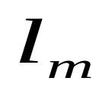


Мутация в точке :
Одна хромосома,
выбранная из
популяции М(к)
с вероятностью
[ 1 0 … 0 1 … 1 ] Мутация [ 1 0 … 0 0 … 1 ]
lokus: 1 2 ….. … L

Slide 41
Формирование новой популяции
Вся предшествующая популяция хромосом замещается новой популяцией потомков, имеющей ту же численность.
На каждой очередной итерации рассчитываются значения функции приспособленности для всех хромосом новой популяции, после чего проверяется условие остановки алгоритма.

Slide 42
Новая популяция:
Популяция Р(к+1)
. . .
lokus : 1 2 … L
[ 0 1 …1 1 … 0 ]
[ 1 0 …0 1 … 0 ]
…
[ 1 1 …0 0 … 0 ]
Хромосома 1:
Хромосома 2:
Хромосома N:

Slide 43
Выбор «наилучшей» хромосомы
Если условие остановки алгоритма выполнено, то искомым решением задачи считается хромосома с набольшим значением функции приспособленности.

